Slide 1
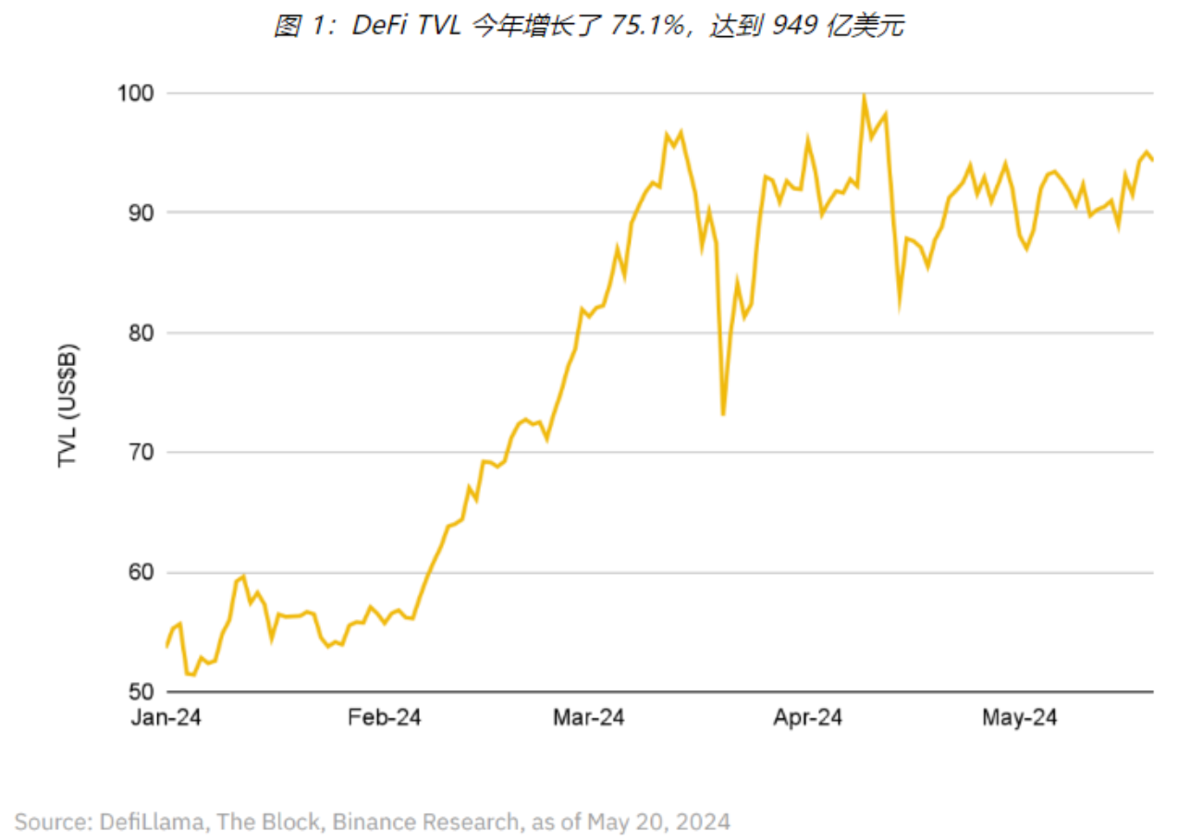
Web3市场
随着 BTC ETF(美国现货比特币交易平台交易基金) 的通过、BTC 减半以及 ETH ETF 的落地，越来越多的国家将加密货币纳入监管范畴，更多的个人和机构资金正在涌入加密市场。截至 8月，加密市场总规模达2万亿美元相比去年同期增长了100%，日交易额达到1000亿美元，高于沪深两市8月日均成交额6000亿人民币，其中BTC 市值达到1.3万亿美元 ，而以太坊达到了2700亿美元。
截至今年，加密货币的全球渗透率为 6.9%，全球范围内约有 5.6 亿人拥有加密货币，相比去年的 4.2 亿人增长了 33%。其中，亚洲是加密货币拥有最多的大洲，南美和大洋洲为占有比增长最快的地方（116.5%）。
DeFi 是基于区块链技术的去中心化金融，旨在用自动化取代中间人，重建传统的金融系统。主要金融组件有稳定币、交易所、支付、借贷、金融化产品和衍生品等。
2024 年，大量资本涌入 DeFi，使锁定的总价值（TVL）从年初的 542 亿美元增至今年迄今的 949 亿美元，增长了 75.1%，这一增长惠及几乎所有 DeFi 应用。
Notes:
TVL 是 "Total Value Locked" 的缩写，中文常译为 "锁定总价值"。它是 DeFi（去中心化金融）领域的一个重要指标，用于衡量某个 DeFi 协议或平台中锁定的总资金量。具体来说，TVL 表示用户在这个平台上存入的加密资产的总价值，这些资产通常用于提供流动性、借贷、质押等。

Slide 2
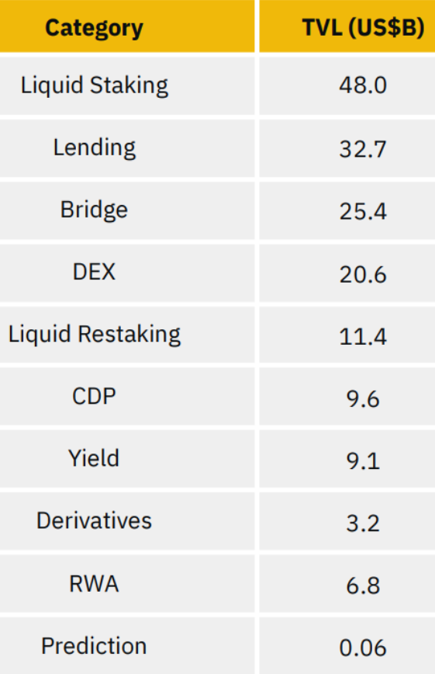
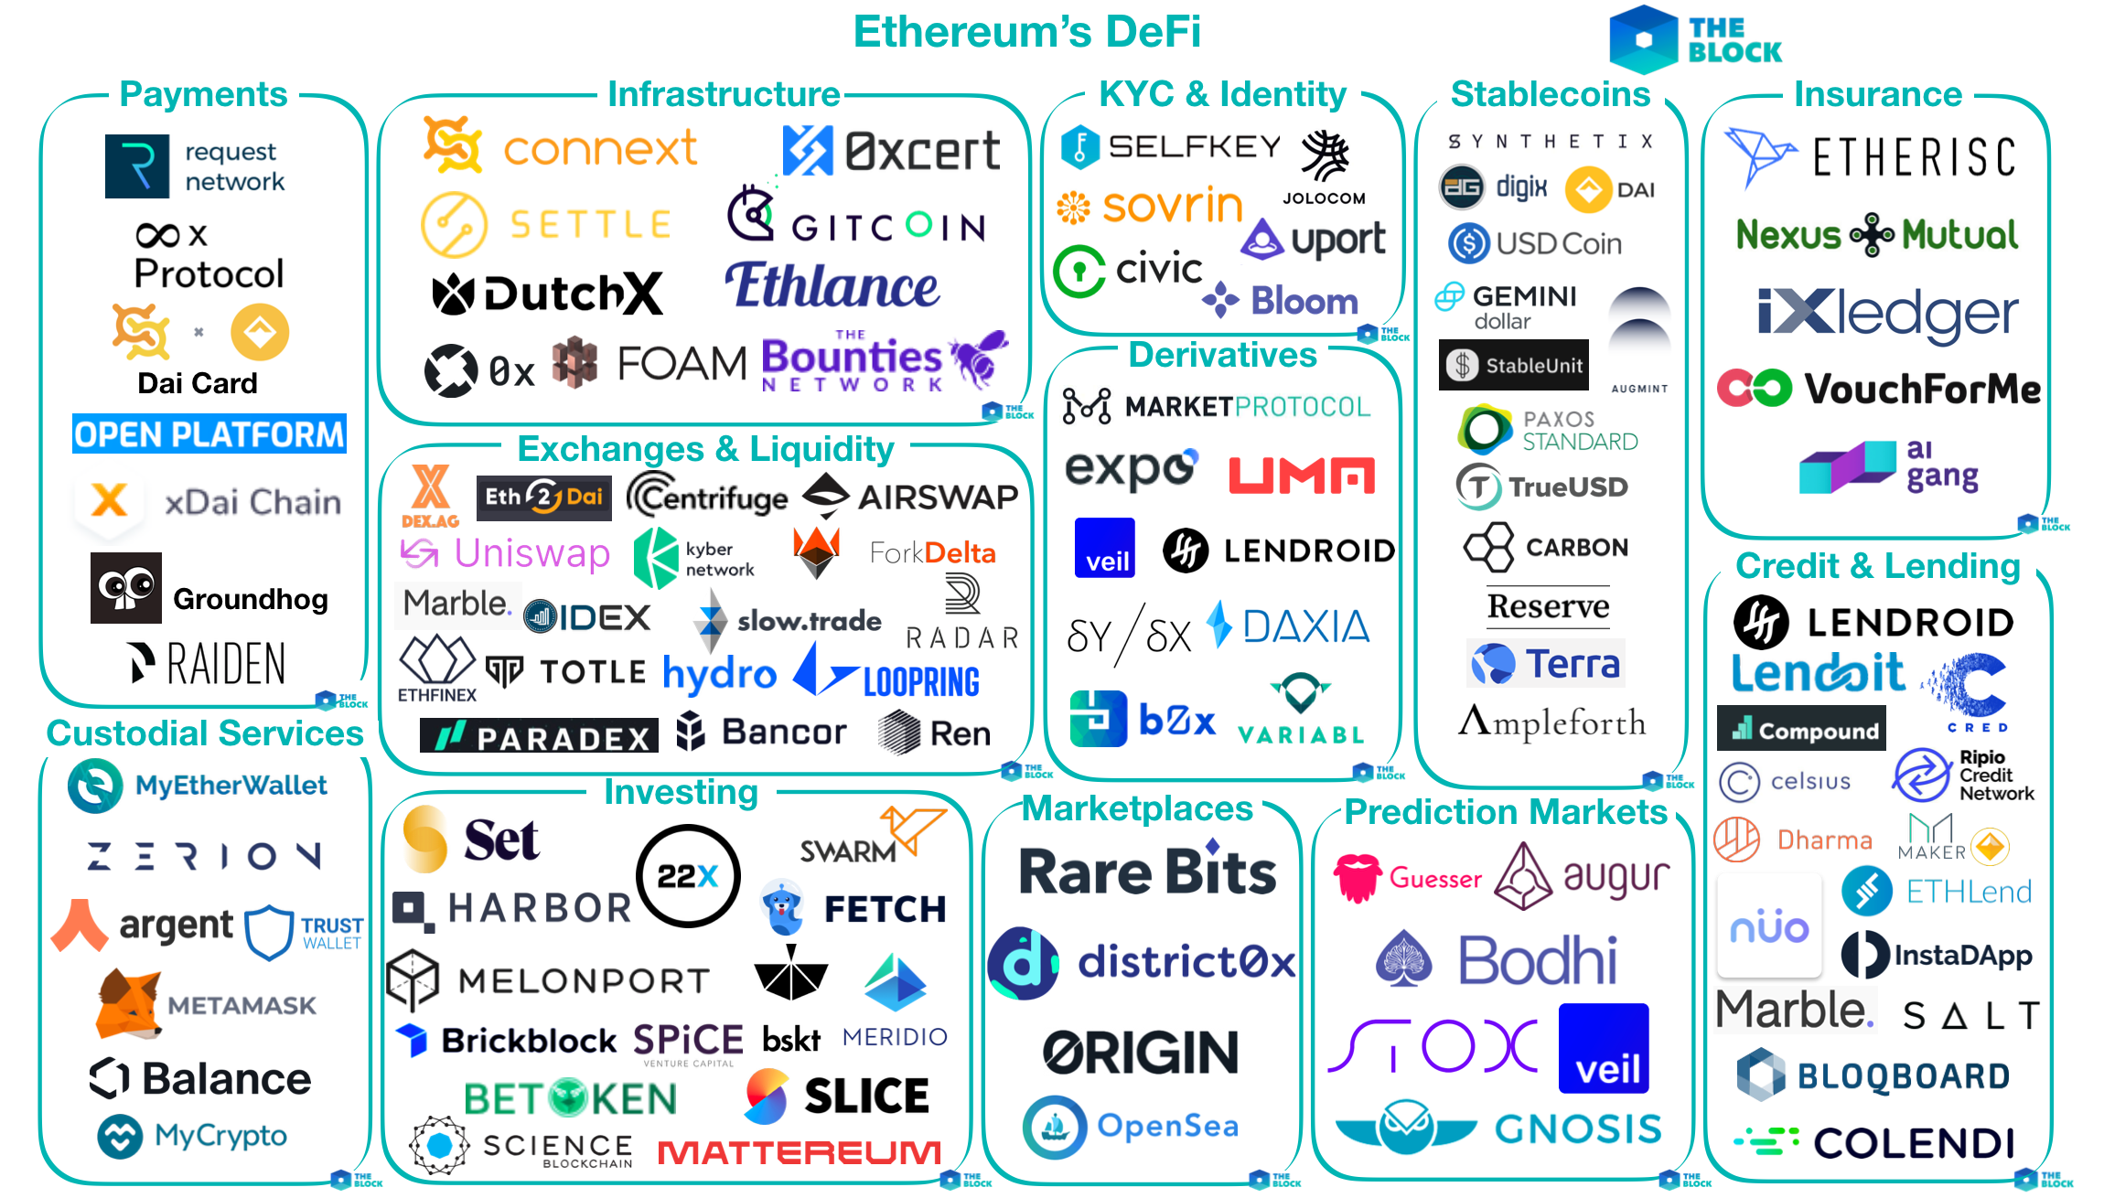
DeFi全景

Slide 3
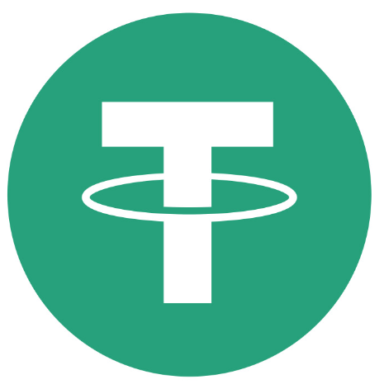
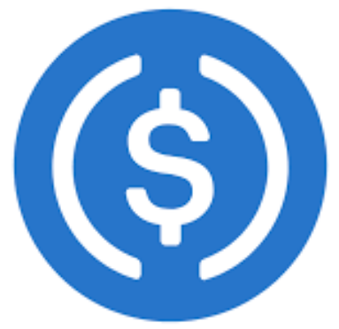
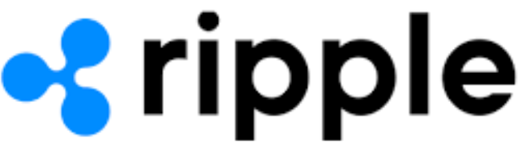
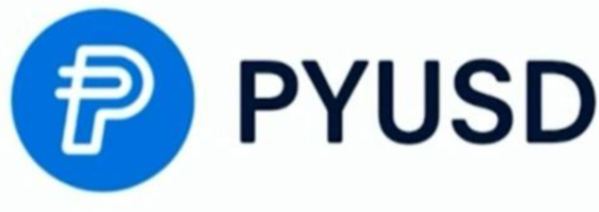
稳定币和支付
稳定币是一种旨在与某些资产（通常是货币）维持相对稳定价值的加密货币，以传统法定货币（如美元、欧元等）或实物商品作为储备金，基于区块链技术保证货币发行与移转的安全和透明，通常由金融机构或金融机构的合作伙伴发行和管理。
在过去4年间，全球稳定币季度转账量增长了17倍，今年二季度已达4万亿美元，仅在2024年7月17日，稳定币市场单日总交易量就达到870亿美元，稳定币汇款转账支付的便利性让其在国际支付体系中扮演着越来越重要的角色。
USDT 市值：1180 亿美元
2014年由总部位于香港的Tether Limited公司创建
根据其 6 月的透明度报告，储备主要由美国国债、货币市场基金和隔夜逆回购协议组成，Tether 在今年第一季度创下了 45 亿美元的利润纪录。
USDC 市值：338 亿美元
2018年由美国公司Circle创建，底层技术由 Coinbase 和 Circle 联合开发
USDC 对美国监管机构的严格遵守和合规性，将自己打造为完全受监管、透明的稳定币，让其在交易量上超过 USDT
目前的国际清算网络（如 SWIFT、SEPA ）是一个昂贵且低效的系统，在有限的银行营业时间内运营，并依赖许多中介机构，且各国割裂分散的金融支付体系阻碍了无缝的国际间交易。
区块链 Web3 支付是由区块链技术构筑的全球支付通道，可以简化支付流程，减少了中介机构数量，实现即时结算和低成本汇款，并且资金流动可以实时可见，减轻对账的管理费用。
Ripple 是一个由银行和支付提供商组成的去中心化网络，提供全球实时汇款、国际供应链支付、电子发票等服务，利用区块链支付协议摆脱了漫长的货币兑换过程和昂贵的国际电汇，实现3~5秒的跨境交易。Ripple 与全球的银行和金融机构合作，关键合作伙伴包括桑坦德银行、美国运通、SBI 控股和 PNC 银行。 目前交易总额已达500亿美元。
PayPal 去年8月推出了其稳定币支付解决方案 PYUSD，发行方为Paxos，定期会定期提供储备资产证明，目前已在以太坊和Solana主网上线，其落地场景包含跨境转账汇款（P2P）、企业间转账（B2B）、全球收付（B2C）、小额交易等，依赖PayPal 生态系统的优势和近乎即时、低成本的能力，上线1年已成长为第六大稳定币。

Slide 4
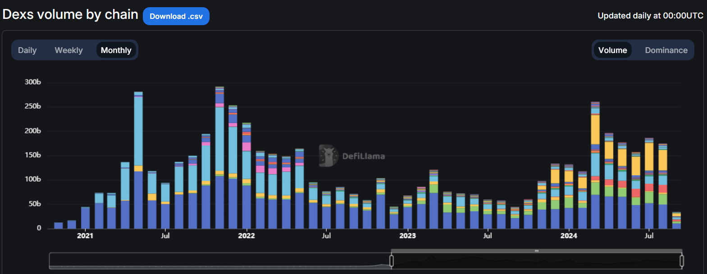
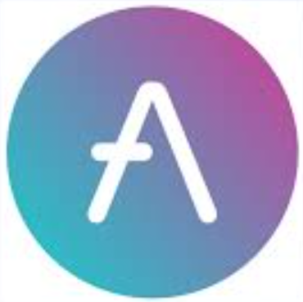
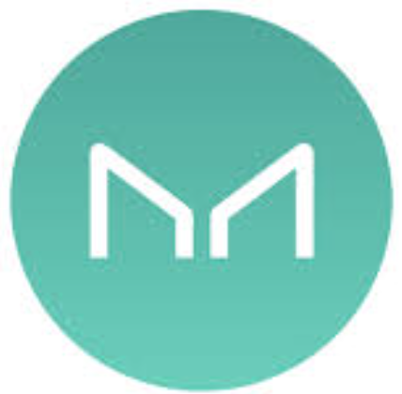

去中心化交易所和借贷
去中心化交易所（DEX）是一种专门从事加密货币和数字资产点对点交易的交易所，基于区块链技术和智能合约保证交易的安全和透明，不需要信任第三方或中介来促进加密资产的交易，可以替代银行、券商、支付系统等传统交易中介。
在过去的8月，DEX交易量达1800亿美元，其中以太坊上为 496.67 亿美元 , Solana 为 416.4亿美元。
去中心化借贷是专门从事加密货币和数字资产进行借贷活动的平台，利用智能合约实现借贷双方的匹配、资产的锁定、利息的计算和还款的执行等功能。
无需依赖任何第三方机构或个人，提供更高的效率、访问性和透明度，满足用户套利、杠杆、做市等金融活动的资金需求。
目前链上借贷协议总锁定价值（TVL）超 300亿美元。
Aave
一个基于流动池的去中心借贷协议，通过算法自动控制借款和贷款利率，存款人将加密货币存入可用的贷款池来提供流动性，并获得利息。借款人可以通过利用这些流动资金池获得贷款并支付利息。
目前链上总锁定价值（TVL）超100亿美元。
MakerDAO
一个类似于抵押债务头寸的去中心化借贷协议，通过将抵押品（加密资产、现实世界资产）存入智能合约资金库，来铸造与美元挂钩的去中心化稳定币，从而实现超额抵押贷款。
目前链上总锁定价值（TVL）超50亿美元。
Uniswap
基于AMM自动做市商机制的去中心化交易赛道龙头，其在2021年5月上线v3版本后带来了极大的成功，目前已支持14条链，总交易量已达到1.69万亿美元，市场占有率接近50%。

Slide 5
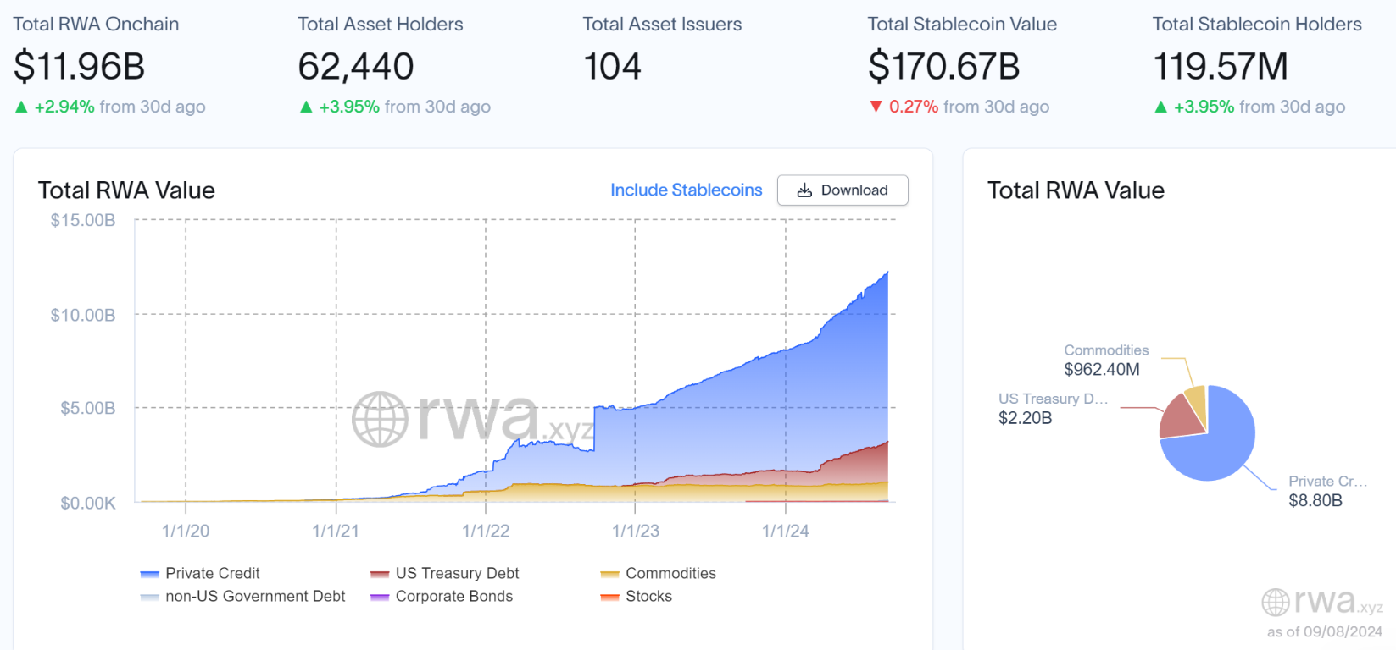
RWA「Real-World Assets」
RWA 的核心逻辑是将现实世界中的金融资产（如美国国债、固定收益证券等生息资产，股票等权益类资产，以及房地产、应收账款等）的收益权映射到区块链上，并通过抵押链下资产获取链上资产的流动性。
自 2023 年 5 月迎来大爆发，据 RWA.xyz 官网数据，RWA 链上资产总价值达119.6亿美元，持有者多达 62440 人，资产发行方数量为 104。
Centrifuge
一个中心化资产融资协议，将现实世界资产通过NFT发行并代币化，通过链上市场撮合资产方和资金方企业，避开银行和其他中心化中介机构，简化融资流程，降低融资成本，满足中小型企业需求。底层资产涉及船运发票、金融科技公司的预付款（Payment Advance）、库存融资、商业地产、消费贷款、应收账款、结构化信贷等。
Ondo
一个去中心化的机构级金融协议，由Ondo Finance与BlackRock的合作推出了美国国债、货币市场基金等代币化项目。
底层资产有来自于贝莱德旗下的短期美债 ETF、银行存款支持的代币化票据、美国政府货币市场基金（MMF）。
目前代币化美国国债市值达21.9亿美金，相比2023年同期的5.76亿，增长了384%。
maple
一个去中心化的信用贷款解决方案，为机构借款人提供无抵押借款，强调信用评估并通过智能合约和区块链技术消除中间人和自动化处理交易，大大降低了交易和运营成本，提高了交易效率，为企业提供快速融资，同时为出借方提供高收益的投资机会，目前已发放贷款45.2亿美元, 服务85个机构借款人。

Slide 6
MANTRA Chain
MANTRA Chain 是一条基于Cosmos SDK构建的区块链网络，它专注于将传统金融服务与去中心化的金融产品结合，将真实世界资产（RWA）代币化。 MANTRA Chain 注重监管合规性，与全球机构合作，确保代币化资产符合法律标准。
为用户和开发者提供了一套基础服务:
1、MANTRA Compliance 提供了一套工具和服务，帮助Web3平台符合加密货币交易和其他金融活动的各种监管要求，这包括KYC/KYB协议、AML/制裁筛查和交易监控等，确保了平台的合规性和安全性；
2、MANTRA Assets 提供了一个让企业、组织和个人可以安全、高效地创建、发行、分发和管理自己的数字资产的平台，并提供了灵活的访问控制和权限管理功能，包括追踪代币所有权、授予或撤销权限以及将其转让给他人的能力，还可以自动化某些流程，如向代币持有者分配股息；
3、MANTRA DEX 提供了自动化做市商（AMM）服务，为投资者提供了一个快速、安全、高效的资产交易市场；
案例
Mantra Chain 在 2024 年 7 月将代币化迪拜房地产开发商 MAG Group 价值 5 亿美元的资产。首批代币化资产包括位于迪拜 Meydan 的住宅项目 Keturah Reserve 和价值 7500 万美元的 Ritz-Carlton Residences, Dubai, Creekside 府邸。投资者将通过稳定币和 Mantra 的 OM 代币获得收益，预计稳定币收益率为 8%，并额外获得 OM 代币。

